Slide 1

2 VMBO-T/HAVO deel 1
2.4 Breuken vermenigvuldigen en delen
Delen door een breuk
HAVO
Notes:
1
1

Slide 2

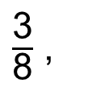

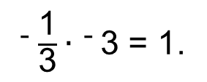
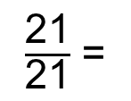
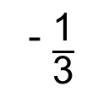
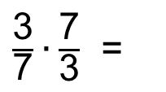
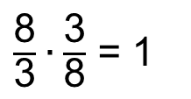
Delen door een breuk
Theorie
HAVO
Wanneer zijn getallen elkaars omgekeerde?
$\frac{\text{3}}{\text{7}}∙\frac{\text{7}}{\text{3}}$ =
$\frac{\text{21}}{\text{21}}$ =
1
$\frac{\text{3}}{\text{7}}$ en $\frac{\text{7}}{\text{3}}$ heten elkaars omgekeerde.
Twee getallen heten elkaars omgekeerde als het product van die getallen 1 is.
$\frac{\text{8}}{\text{3}}$
$\frac{\text{3}}{\text{8}}$ ,
$\frac{\text{8}}{\text{3}}∙\frac{\text{3}}{\text{8}}$ = 1
Is het omgekeerde van
want
en
¯ $\frac{\text{1}}{\text{3}}$
is het omgekeerde van ¯ 3, want
¯$\frac{\text{1}}{\text{3}}∙$ ¯ 3 = 1.
© Noordhoff Uitgevers bv

Slide 3
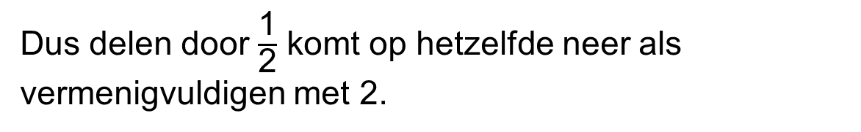
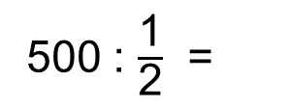
Delen door een breuk
Theorie
HAVO
Een machine telt in één uur 500 kg bloembollen.
De bloembollen worden in zakken van $\frac{\text{1}}{\text{2}}$ kg gedaan.
Hoeveel zakken worden per uur gevuld?
500 : $\frac{\text{1}}{\text{2}}$ =
1000
Je weet ook dat 500 × 2 = 1000.
Dus delen door $\frac{\text{1}}{\text{2}}$ komt op hetzelfde neer als vermenigvuldigen met 2.
© Noordhoff Uitgevers bv

Slide 4

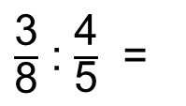
Delen door een breuk
Theorie
HAVO
Als je deelt door een breuk:
$\frac{\text{3}}{\text{8}}$ : $\frac{\text{4}}{\text{5}}$ =
$$\frac{\text{15}}{\text{32}}$$
In plaats van te delen door $\frac{\text{4}}{\text{5}}$ kun je ook vermenigvuldigen met $\frac{\text{5}}{\text{4}}$.
Je krijgt dan $\frac{\text{3}}{\text{8}} ∙$ $\frac{\text{5}}{\text{4}}$ = $\frac{\text{15}}{\text{32}}$.
Delen door een breuk is vermenigvuldigen met het omgekeerde van die breuk.
© Noordhoff Uitgevers bv

Slide 5
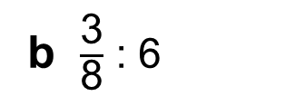
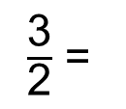

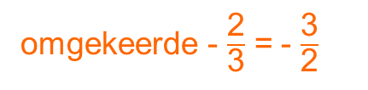
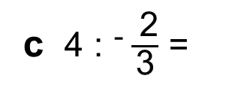


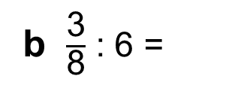
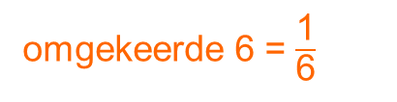
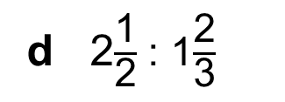

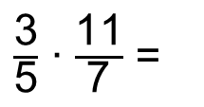



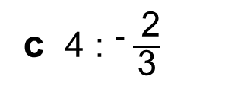


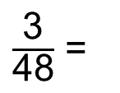
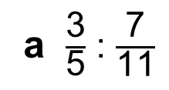
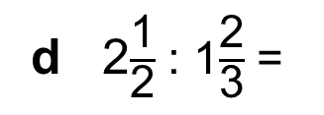


Delen door een breuk
Theorie
HAVO
Voorbeeld
Opgave
Bereken.
a $\frac{\text{3}}{\text{5}}$ : $\frac{\text{7}}{\text{11}}$
b $\frac{\text{3}}{\text{8}}$ : 6
c 4 : ¯ $\frac{ \text{2}}{\text{3}}$
d 2$\frac{\text{1}}{\text{2}}$ : 1$\frac{\text{2}}{\text{3}}$
Uitwerking
a $\frac{\text{3}}{\text{5}}$ : $\frac{\text{7}}{\text{11}}$ =
$\frac{\text{3}}{\text{5}}$ ∙ $\frac{\text{11}}{\text{7}}$ =
$\frac{\text{33}}{\text{35}}$
omgekeerde $\frac{\text{7}}{\text{11}}$ = $\frac{\text{11}}{\text{7}}$
b $\frac{\text{3}}{\text{8}}$ : 6 =
$\frac{\text{3}}{\text{48}}$ =
$\frac{\text{1}}{\text{16}}$
$\frac{\text{3}}{\text{8}}$ ∙ $\frac{\text{1}}{\text{6}}$ =
omgekeerde 6 = $\frac{\text{1}}{\text{6}}$
c 4 : ¯ $\frac{ \text{2}}{\text{3}}$ =
$\frac{\text{4}}{\text{1}}$ ∙ ¯ $\frac{\text{3}}{\text{2}}$ =
¯ $\frac{\text{12}}{\text{2}}$ =
- 6
omgekeerde - $\frac{\text{2}}{\text{3}}$ = - $\frac{\text{3}}{\text{2}}$
d 2$\frac{\text{1}}{\text{2}}$ : 1$\frac{\text{2}}{\text{3}}$ =
$\frac{\text{5}}{\text{2}}$ : $\frac{\text{5}}{\text{3}}$ =
$\frac{\text{5}}{\text{2}}$ ∙ $\frac{\text{3}}{\text{5}}$ =
$\frac{\text{15}}{\text{10}}$ =
$\frac{\text{3}}{\text{2}}$ =
1$\frac{\text{1}}{\text{2}}$
© Noordhoff Uitgevers bv

